Slide 1
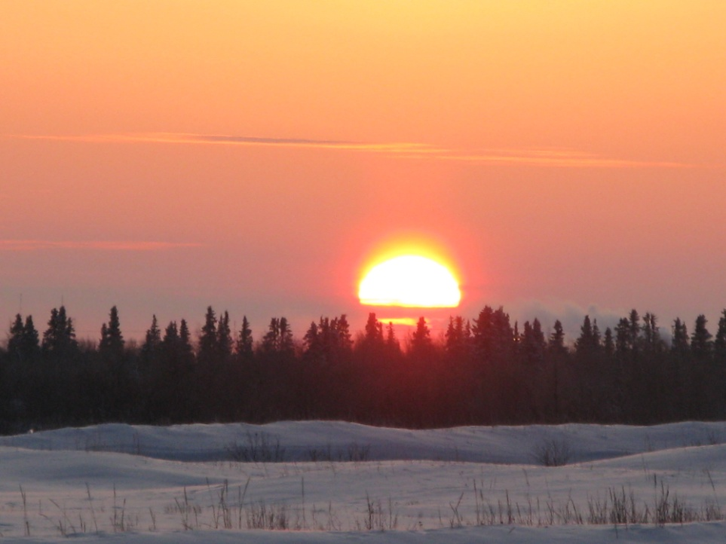
Закат
Солнце
При
закате

Slide 2
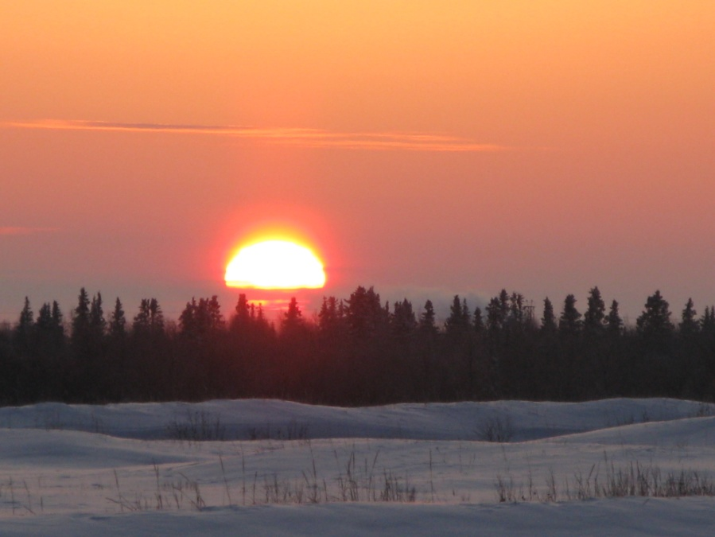
А.Т. Прасолов “Я хочу, чтобы ты увидела”
Я хочу, чтобы ты увидела:
За горой, вдалеке, на краю
Солнце сплющилось, как от удара,
О вечернюю землю мою.

Slide 3
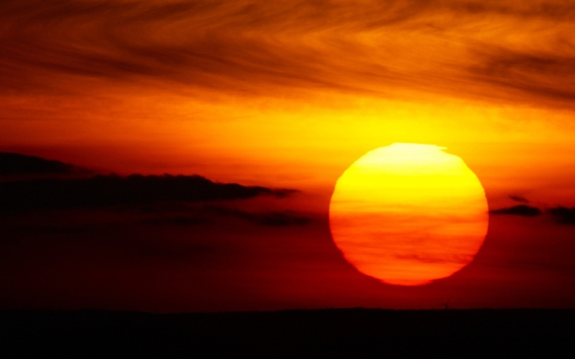
Цель работы:
Узнать почему диск Солнца “сплющивается” при закате?

Slide 4
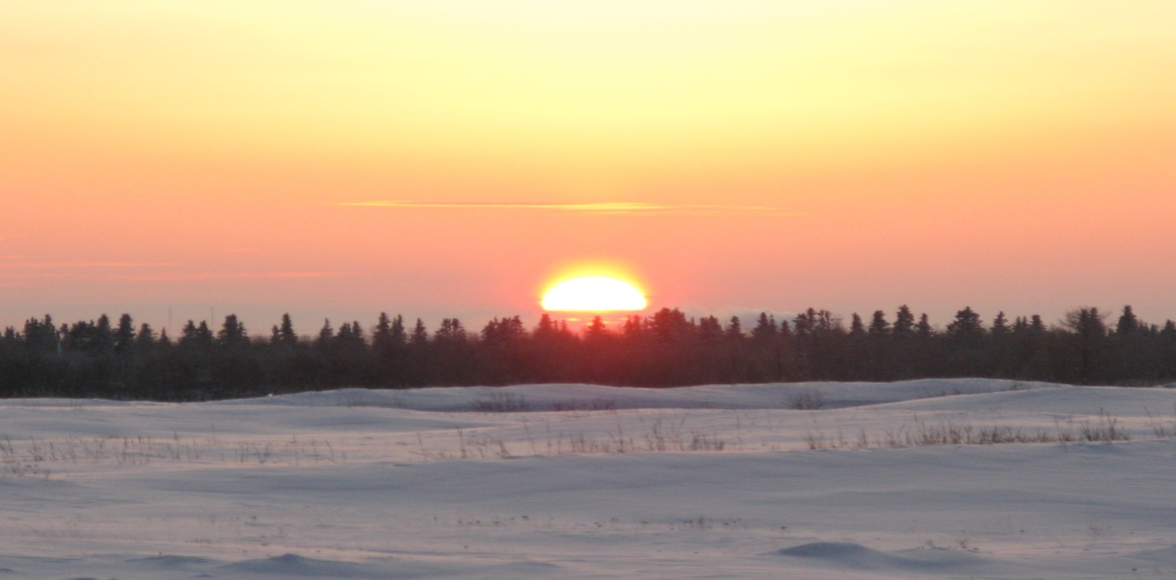
Солнце при закате
Бывает, что на закате Солнца, в то время когда оно находится низко над линией горизонта, можно увидеть странное искажение его контуров. Кажется, что солнечный диск, поделенный как бы на две части, соединяется вместе. Образованная полоса света под Солнцем начинает подниматься по мере опускания солнечного диска.

Slide 5
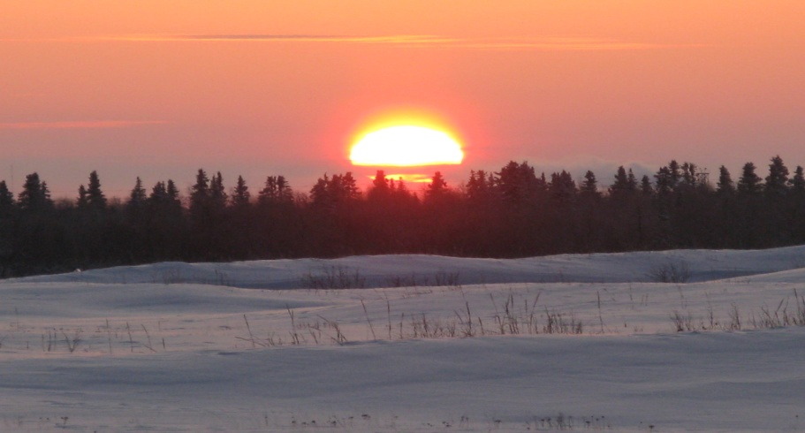
Солнце при закате
В то время когда Солнце скрывается за видимую линию горизонта, из-за него появляется сплющенное «противосолнце», и они соединяются в месте, где действительное Солнце должно окончательно исчезнуть.
По мере соединения дисков, они все больше начинают напоминать по своим очертаниям воздушный шар.

Slide 6
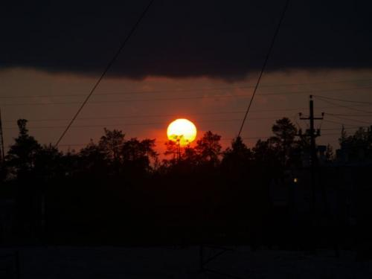
Солнце при закате
А если предположить, что воздух
у самой поверхности земли холодный,
а выше него проходит теплый слой
воздушного потока,
то в этом случае в каком
бы положение находился
наблюдатель,
он сможет увидеть лишь
"слепую полосу".

Slide 7
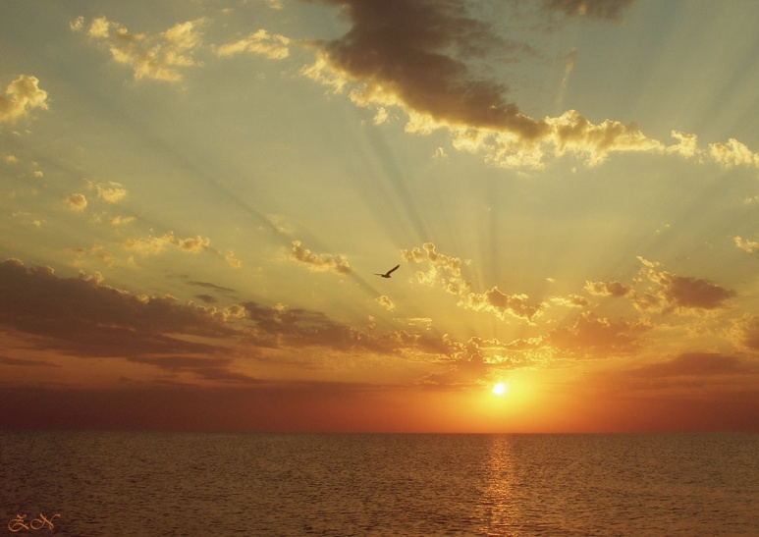
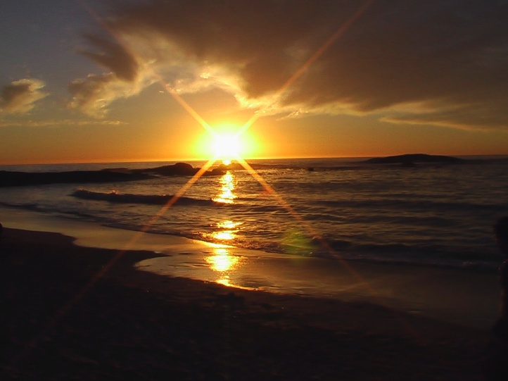
Солнце при закате
Коротко говоря, это происходит вследствие атмосферной рефракции(преломления света). Солнечные лучи, проникая в воздушную толщу никогда не идут прямолинейно, а искривляются. Поэтому нам кажется при закате, что солнце «сплющивается».

Slide 8
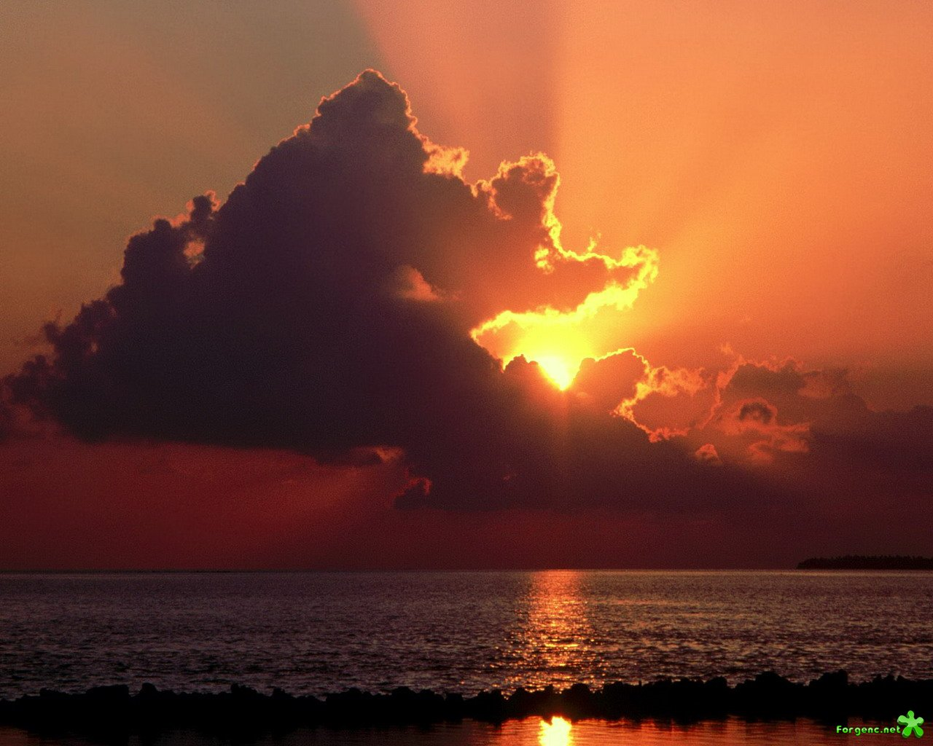
Спасибо за внимание

